Slide 1



Муниципальное дошкольное образовательное учреждение «Детский сад №5 СЕРПАНТИН»
ПРОЕКТ
«Маленькая территория –
большие возможности»
на присвоение статуса
муниципальной инновационной площадки,
по созданию вариативных форм образования
для детей дошкольного возраста
с особыми образовательными потребностями
в условиях общеобразовательного детского сада
Г. Ростов,
январь 2019 г.

Slide 2

Руководитель проекта:
Новикова Наталья Валентиновна, заведующий МДОУ «Детский сад №5 СЕРПАНТИН».
Участники проекта:
Курганова Екатерина Алексеевна, старший воспитатель;
Чубукова Руслана Александровна, педагог - психолог;
Зубова Нина Алексеевна, инструктор по физической культуре;
Егорова Елена Вячеславовна, музыкальный руководитель;
Кузнецова Елена Алексеевна, учитель - логопед;
Воспитатели:
Аскарова Наила Йолчу кзы,
Извекова Елена Викторовна,
Кашеварова Надежда Игоревна,
Кобылкина Светлана Николаевна,
Кротова Наталья Владимировна,
Мареева Анастасия Владимировна,
Наумова Оксана Андреевна,
Погосян Алла Андреевна,
Рачкова Ольга Викторовна,
Соломатова Александра Павловна,
Степанова Екатерина Владимировна.

Slide 3
Цель проекта:
Внедрение вариативных форм работы для детей ООП в ДОУ.
ПРОЕКТ «Маленькая территория –
большие возможности»
Задачи проекта:
Разработать и апробировать вариативные формы работы.
Обеспечить психолого-педагогическое сопровождение развития детей.
Распространить опыт работы ДОУ.

Slide 4

ПРОДОЛЖИТЕЛЬНОСТЬ ПРОЕКТА:
Проект рассчитан на 1 год:
1 этап (январь - март 2019 года) - подготовительный,
2 этап (апрель - ноябрь 2019 года) - практический,
3 этап (декабрь 2019 года) - аналитический.

Slide 5
ПЛАНИРУЕМЫЕ РЕЗУЛЬТАТЫ
Разработана модель вариативных форм образования для детей дошкольного возраста с ООП условиях ДОУ.
Подобраны и апробированы вариативные формы психолого-педагогического сопровождения родителей (законных представителей) детей с ООП.
Распространены методические материалы по проекту в Ярославской области.

Slide 6

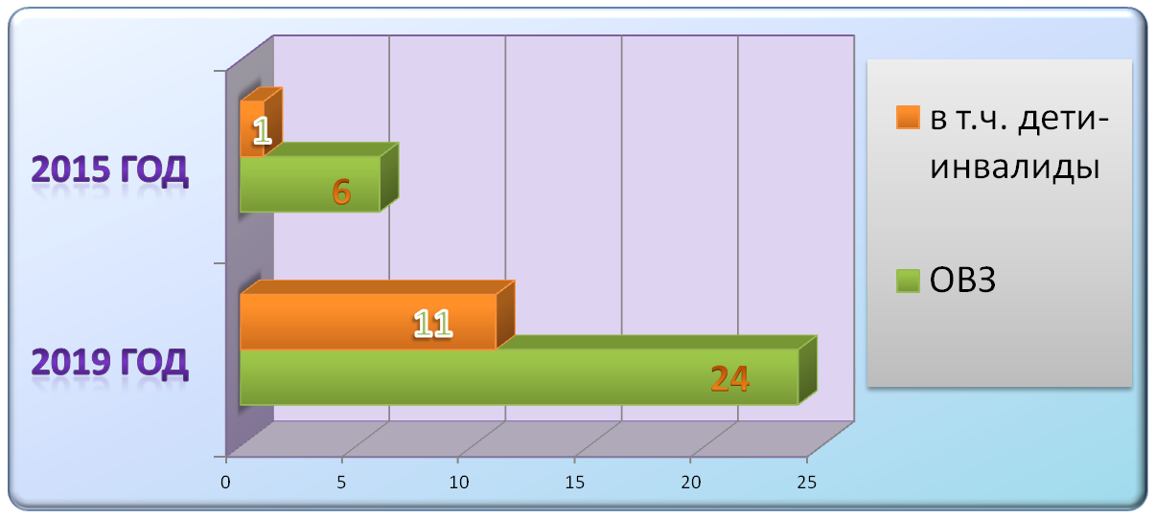
Почему нам это необходимо?
Рост количества детей с ограниченными возможностями здоровья, в том числе детей - инвалидов.

Slide 7
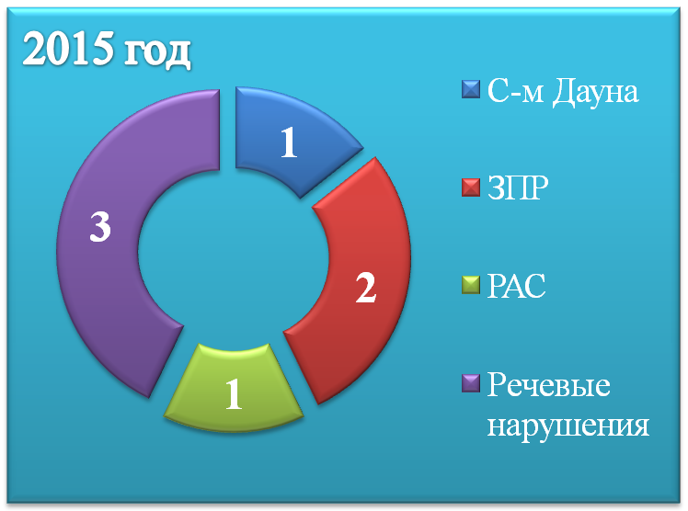
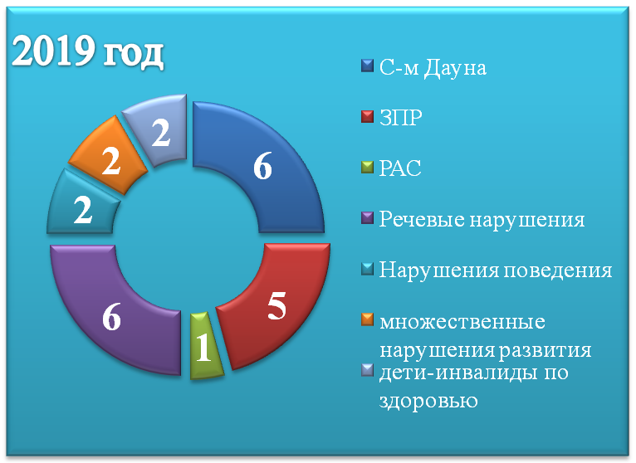
Почему нам это необходимо?
Расширение спектра нарушений в развитии детей и степени тяжести имеющихся патологий.

Slide 8

Почему нам это необходимо?
Конституционное право родителей выбора модели (формы + методы + технологии) образования для своего ребенка.

Slide 9

Вариативные формы инклюзивного образования в МДОУ «Детский сад №5 СЕРПАНТИН»
Виды инклюзии
Точечная инклюзия
Частичная инклюзия
Полная инклюзия

Slide 10
Организации-партнеры:
Управление образования АРМР,
учредитель
ГОАУ ДПО ЯО Институт развития образования,
базовая площадка
ДОУ ЯО:
№209 г.Ярославль, №11 г. Тутаев, №1 г. Данилов, Д/С Солнышко п.Судоверфь, ДОУ РМР
ЯрГУ им.П.Г. Демидова,
президентский грант «Секреты успешных родителей»
Конно-спортивный клуб Кентавр,
президентский грант «Всей семьей на коне»
Центр «Содействие»,
ПМПК, консультации
СОШ РМР,
преемственность
Детская школа искусств,
музыкальные и театральные площадки
ГМЗ Ростовский Кремль,
организация экскурсий и занятий

Slide 11
Риски:
Риск в неправильном определении образовательного маршрута детей с ОВЗ (потенциальное наличие противоречий между требованиями родителей, рекомендациями цПМПК и возможностями ребенка);
Отсутствие заключения цПМПК, позднее обращение родителями в комиссию.
Диагноз цПМПК не соответствует уровню развития, недостаточно рекомендаций для его адекватного образования.
Неприятие родителями информации от сотрудников МДОУ о развитии ребенка.

Slide 12

СПАСИБО
ЗА
ВНИМАНИЕ!
Презентацию подготовили Наталья Валентиновна Новикова,
заведующая МДОУ «Детским садом №5 СЕРПАНТИН»
Екатерина Алексеевна Курганова – старший воспитатель.
т. (8 48536) 6 86 00
E-mail: cerpantin5@mail.ru

